Slide 1


Slide 2

Importância
Propósito

Slide 3







Criança
Criança
Adolescente
Adulto
Adulto
Respeito
Honestidade
Empatia
Respeito

Slide 4
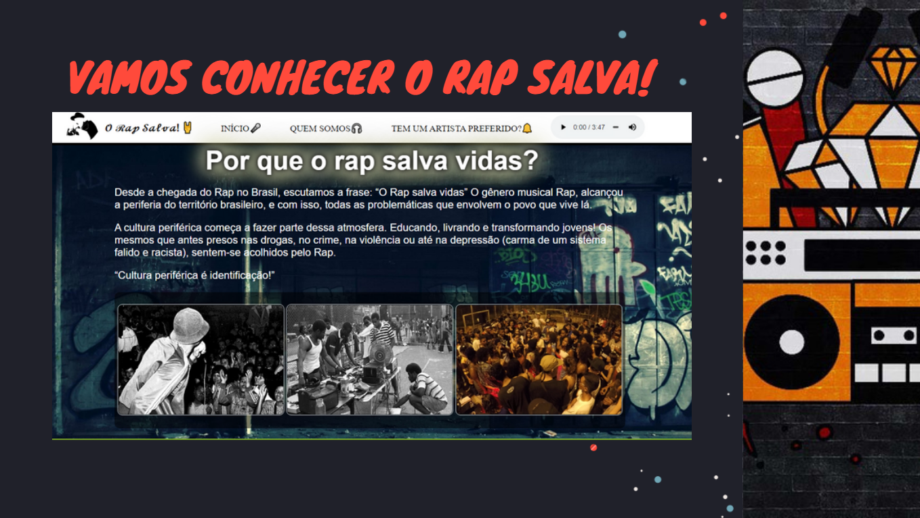

Slide 5

DIFICULDADES

Slide 6
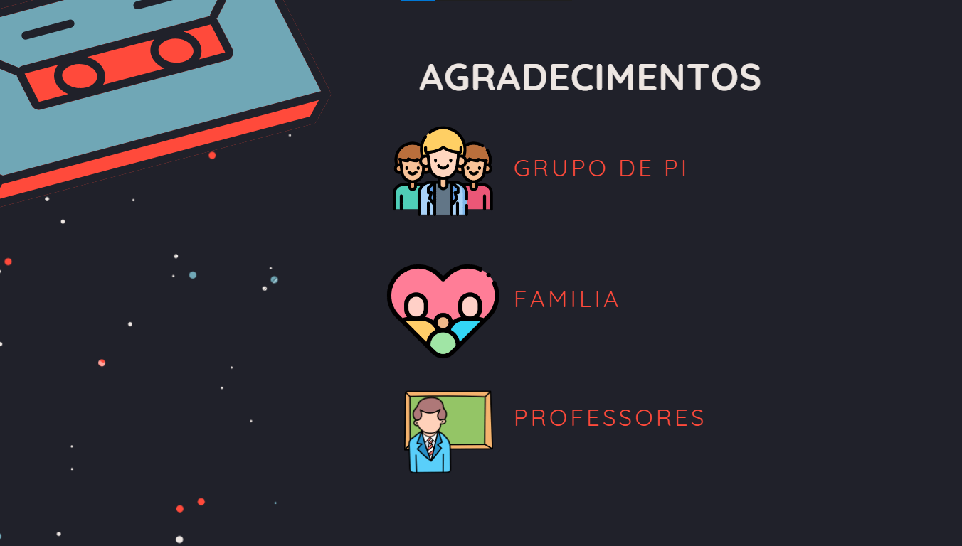

Slide 7


